Slide 1
Erfahrungen & Praxisbeispiele Fahrradparken in Potsdam
Torsten von Einem
Radverkehrsbeauftragter
Landeshauptstadt Potsdam

Slide 2
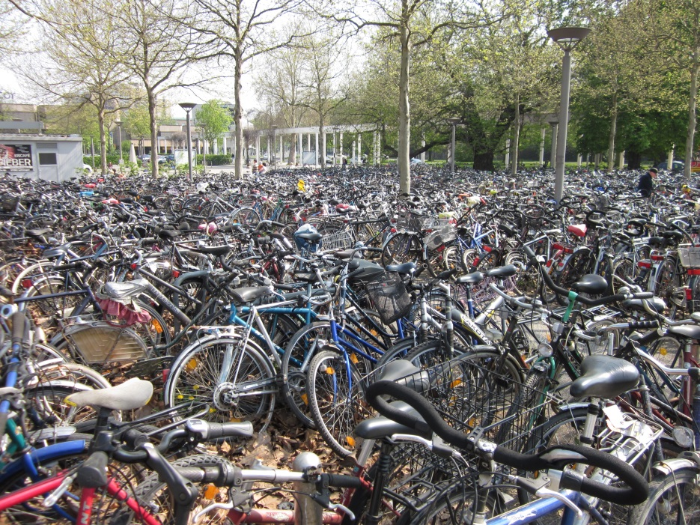
Herausforderung Fahrradparken
großer Bedarf an qualitativen Fahrradstellplätzen
Freihaltung von Wegen für den Verkehr oder für Rettung
Ordnung/ Gestaltung
hohe Zahl an Fahrraddiebstählen in Potsdam sowohl im öffentlichen als auch im privaten Raum
Foto: LHP/ Torsten von Einem
Notes:
Bedarf an Bahnhöfen, Innenstadt, öffentlichen Gebäuden
Im RVK 2008 -> Fahrradparken an Bahnhöfen verbessern, vor allem am Hauptbahnhof
2010 im Bestand ca. 500 Fahrradstellplätze und zu Spitzenstunde waren 913 Fahrräder am HBF geparkt.
Zugeparkt sind Zugänge, Flucht- und Rettungswege, Anleiterflächen bzw. Aufstellflächen der Feuerwehr, Geh- und Radwege

Slide 3
Orte des Fahrradparkens
Bahnhöfe/ Haltestellen
öffentlicher Raum
Wohngebäude
Bürogebäude
Verkaufsstätten
Sport- & Freizeitanlagen
Schulen/Hochschulen
Hotels & Gaststätten
Kultur- & Versammlungsstätten

Slide 4
Stellplatzsatzung & Hinweise zur Gestaltung

Slide 5
Leitfaden Wohnungswirtschaft
Ziel: Orientierungsrahmen für die Wohnungs- und Immobilienwirtschaft (bundesweit)
Inhalt:
Anforderungen an Abstellplätze
gute Beispiele/Lösungsmöglichkeiten
Hilfestellung bei Ermittlung von Bedarf & Kosten

Slide 6
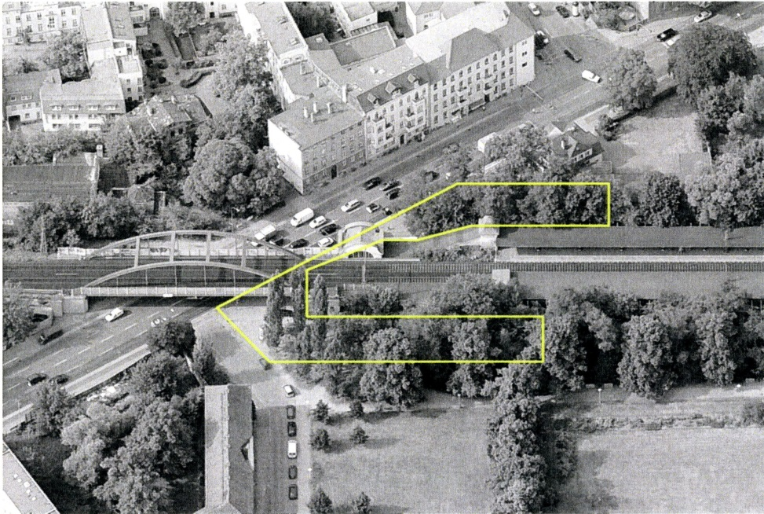
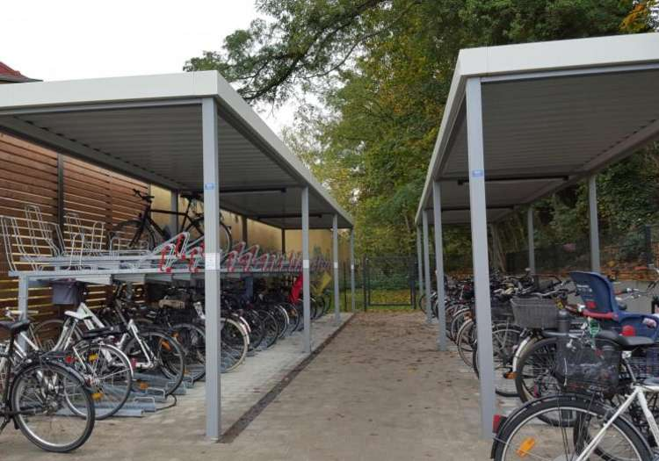
Bahnhof Charlottenhof
Erweiterung des Fahrradparkens
Foto: LHP/ Dana Fiebig
150 zusätzliche überdachte Fahrradparkplätze in Eingangsnähe
Angebot an Anlehnbügeln und Doppelstockparkern

Slide 7
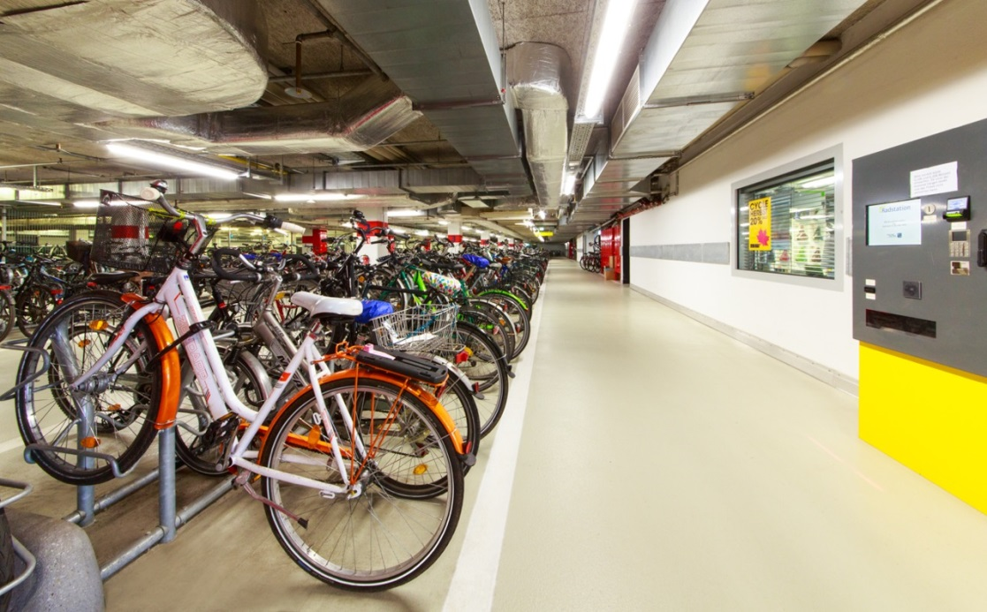
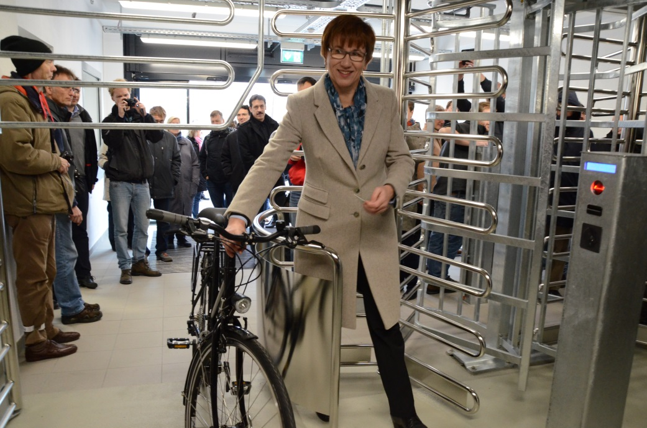
Radstation am Hauptbahnhof
Foto: Bahnland GmbH/ Claudia Hechtenberg
Foto: LHP/ Barbara Plate
Mehrzahl der Nutzer haben eine Jahres- oder Monatskarte
Auslastung nach 24 Monaten ca. 50 %
E-Bike Ladeschränke bisher kaum genutzt
Notes:
Eröffnung am 30.11.2015
In Betrieb seit 6 Monaten
Mehrzahl der Nutzer haben eine Jahres- oder Monatskarte
Erreichung der Vollauslastung nach Erfahrungen anderer Städte bei 2-3 Jahren
Auslastung nach 12 Monaten bei 40 %

Slide 8
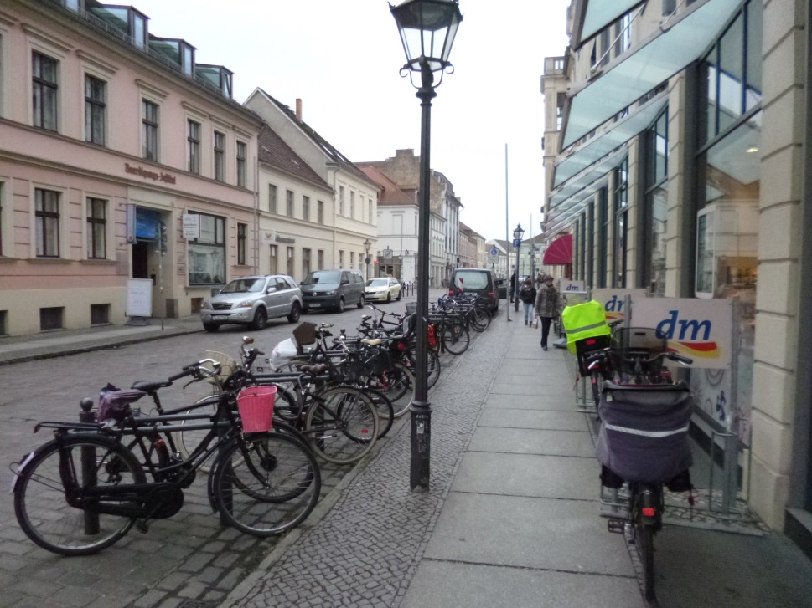
Fahrradparken bei hohem Parkdruck und begrenzten Nebenanlagen
Fotos: LHP/Torsten von Einem

Slide 9
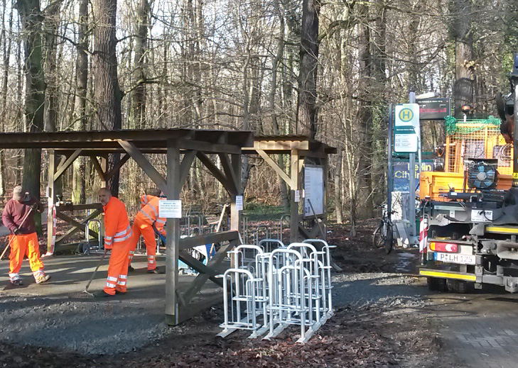
Kleinere Bike & Ride Anlagen
Nachrüstung
Erweiterung
Foto: LHP/ Sven Bels
Foto: LHP/ Torsten von Einem

Slide 10
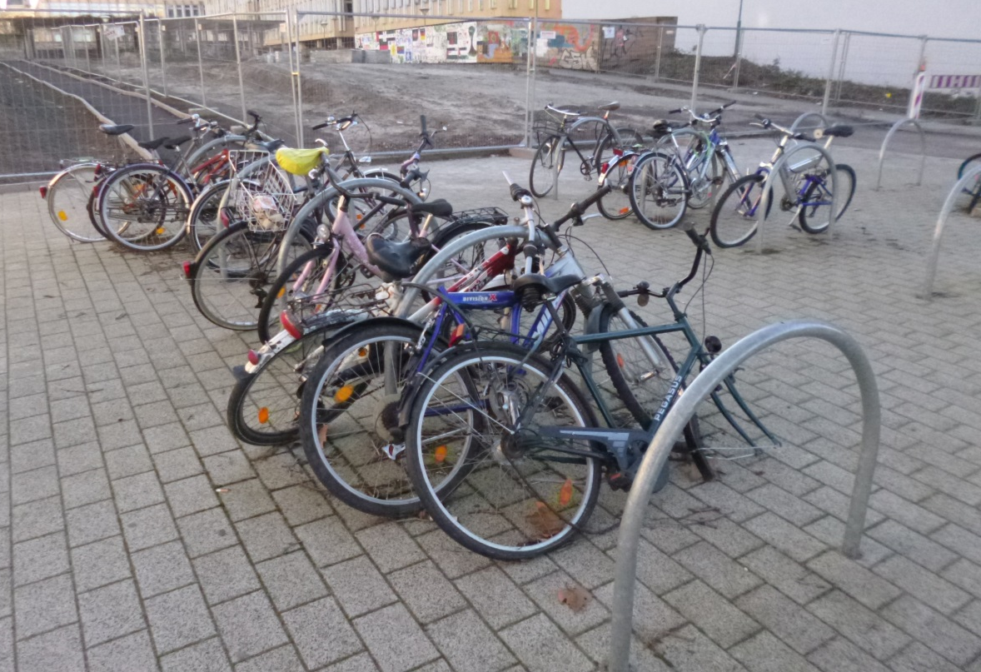
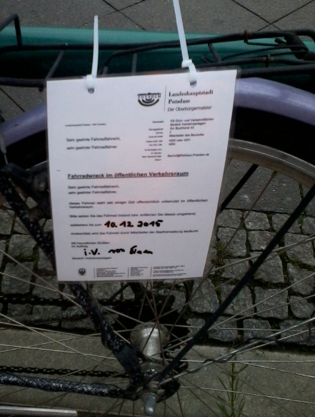
Schrotträderbeseitigung
Fotos: LHP/ Torsten von Einem

Slide 11
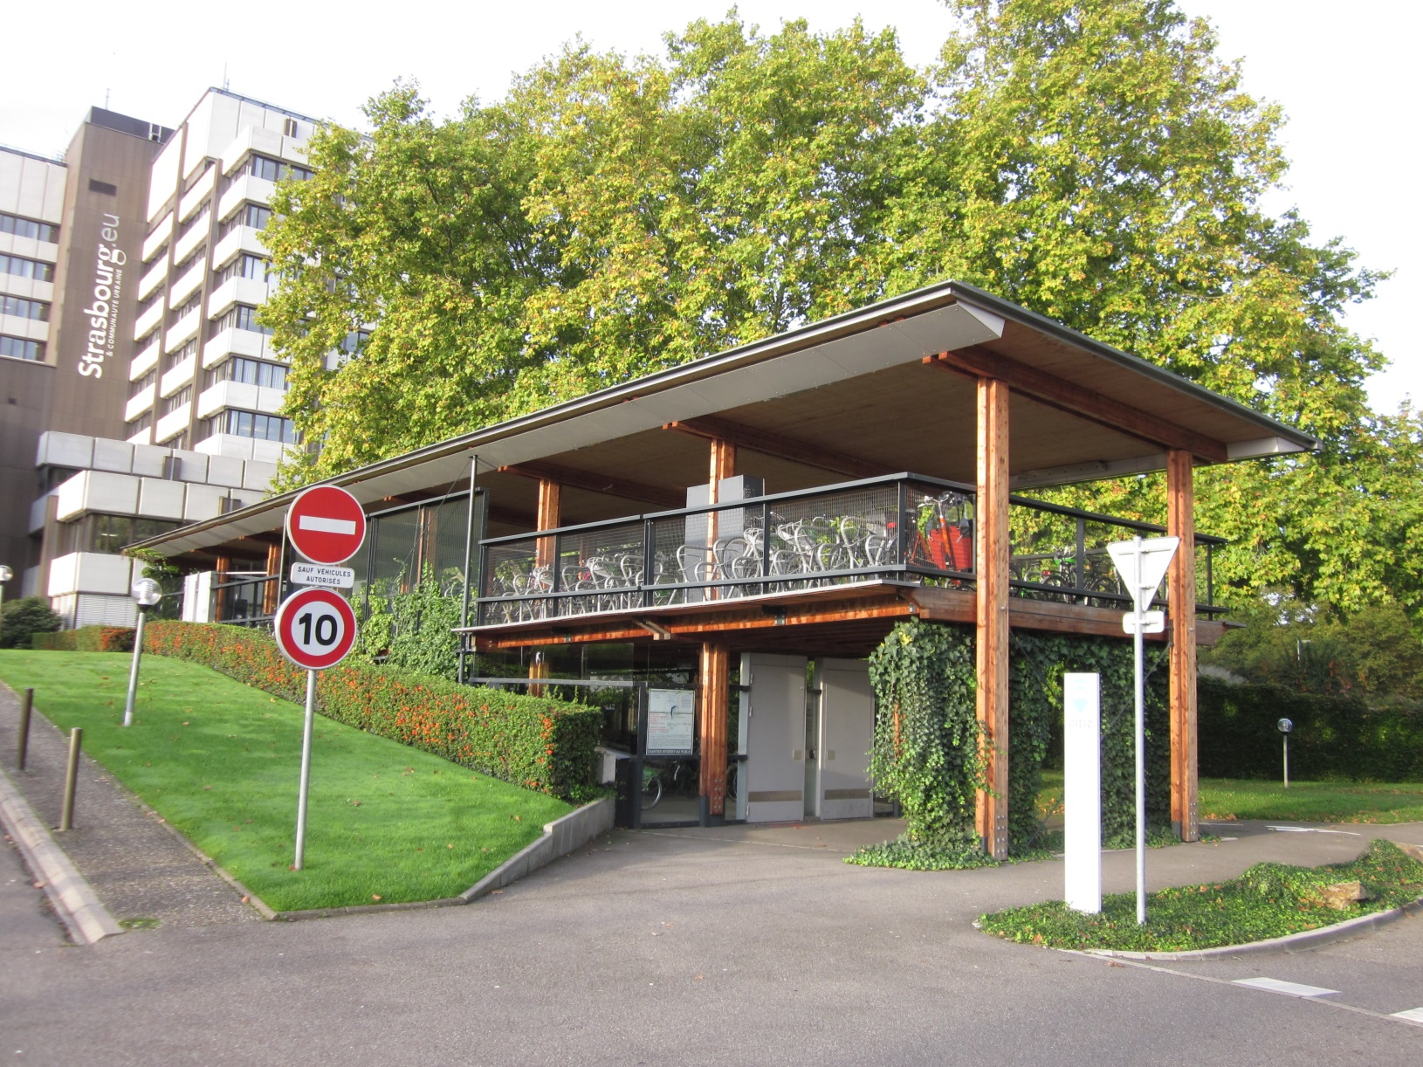
Fahrradfreundlicher Arbeitgeber
Straßburg
Foto: LHP/ Torsten von Einem
Notes:
Anreiz der Fahrradnutzung zum Arbeitsplatz sind bei Nichtradfahrern sichere und mehr Fahrradständer nach besser ausgebauten und mehr Radverkehrsanlagen den (Fahrrad-Monitor 2017)
Wettbewerb „fahrradfreundlicher Arbeitsgeber“ angedacht

Slide 12
Schlussfolgerungen
Die Hauptverantwortung für das gute & sichere Fahrradparken liegt bei öffentlichen und privaten Bauherren
Die Wirkung selbst kleinerer B+R Anlagen sollte nicht unterschätzt werden
Überwachte gebührenpflichtige Fahrradstellplätze werden nachgefragt aber es dauert Jahre bis zur Vollauslastung (ähnlich wie Kfz-Parkhäuser)
Lademöglichkeiten für E-Bikes sind im Alltagsradverkehr bisher nicht von Bedeutung aufgrund der kurzen zurückgelegten Strecken
Die Beseitigung von Schrotträdern ist wichtig, um die bestehenden Fahrradparkmöglichkeiten nutzbar zu halten

Slide 13
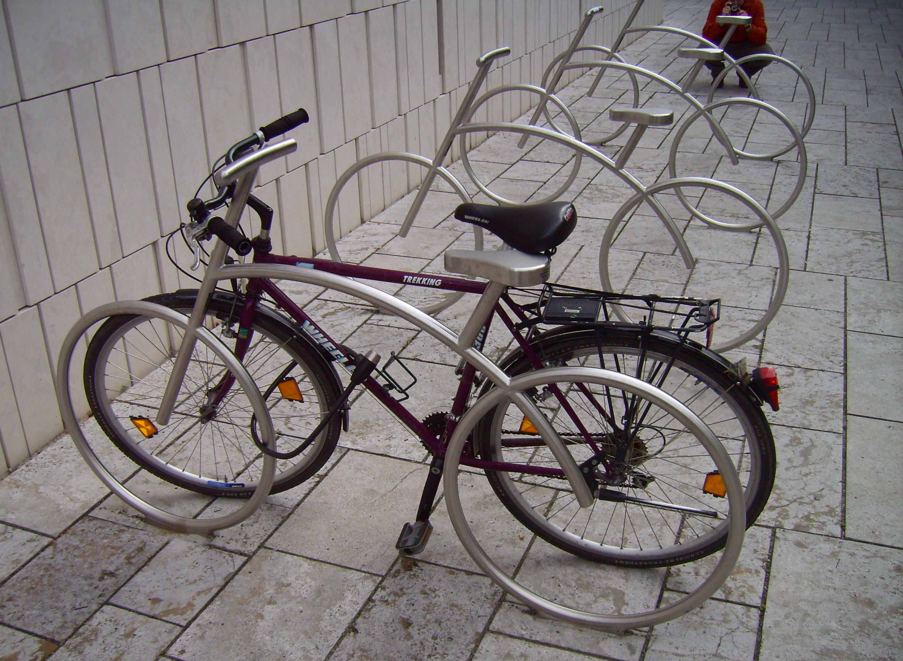
Vielen Dank für Ihre Aufmerksamkeit!

Slide 14
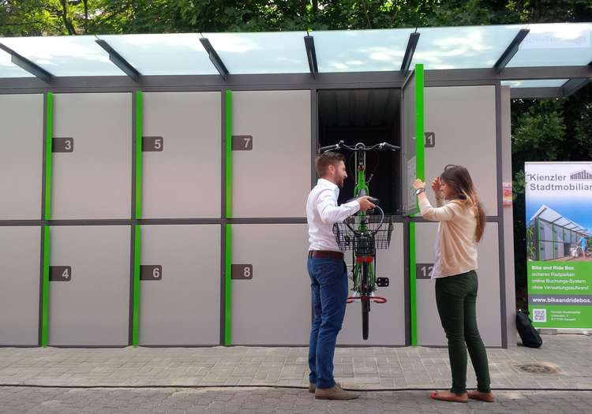
Bike & Ride Boxen
Bahnhof Griebnitzsee
Foto: LHP/ Jan Brunzlow

